Slide 1
Визитная карточка команды «Леонардо»
Учебно-тренировочные сборы,
18-20 июня 2018
Компетенция «Мобильная робототехника»
Бережков Андрей
Сабанцев Кирилл
г.Кингисепп, Ленинградская Область
Лисий Нос

Slide 2



Робототехника
Прототипирование
Компьютерная графика

Slide 3
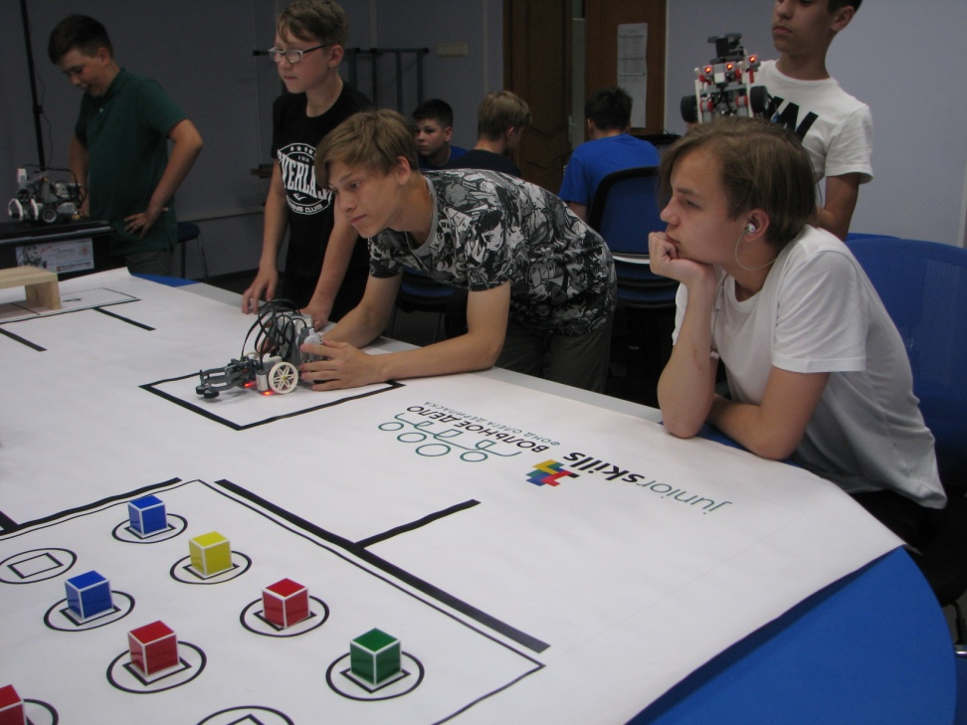
Команда «Леонардо»
Мобильная робототехника
Бережков Андрей
  Конструирование
Сабанцев Кирилл
  Програмирование

Slide 4
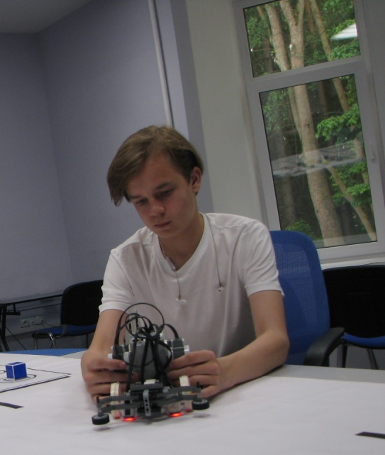
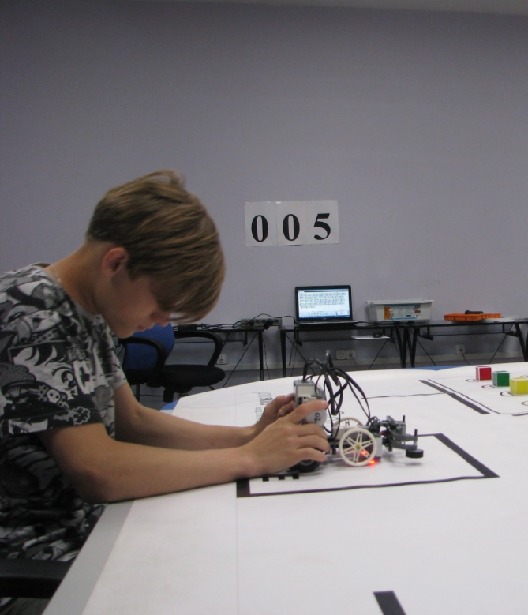
Команда «Леонардо»
Бережков Андрей
Роль в проекте:
Разработка модели робота, создание презентации
Сабанцев Кирилл
  Роль в проекте:
  Программирование робота, создание 3D модели

Slide 5
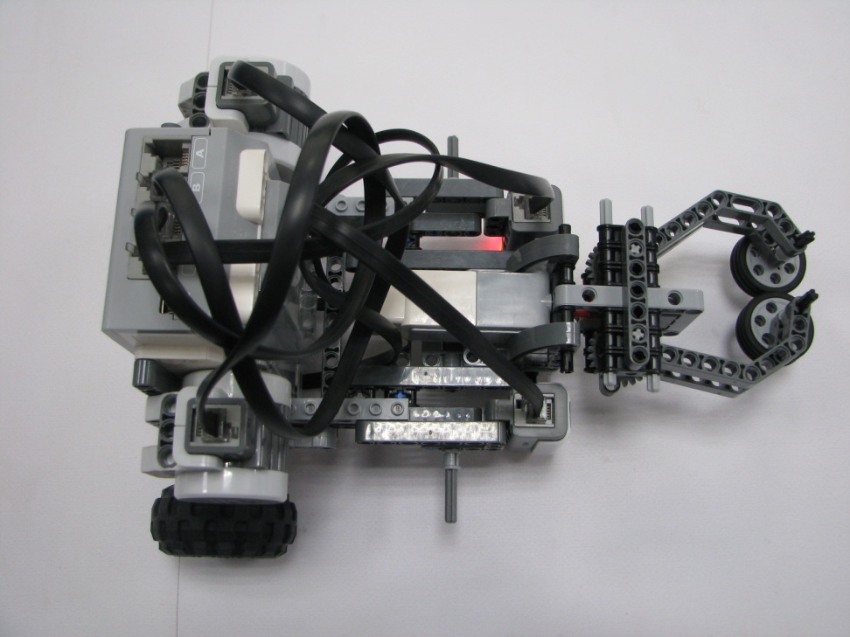
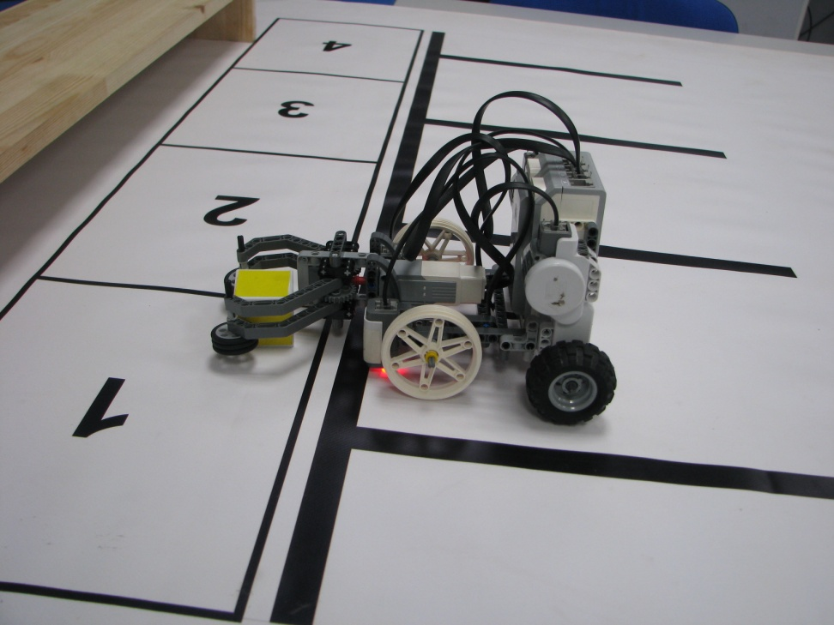
Эволюция конструкции

Slide 6
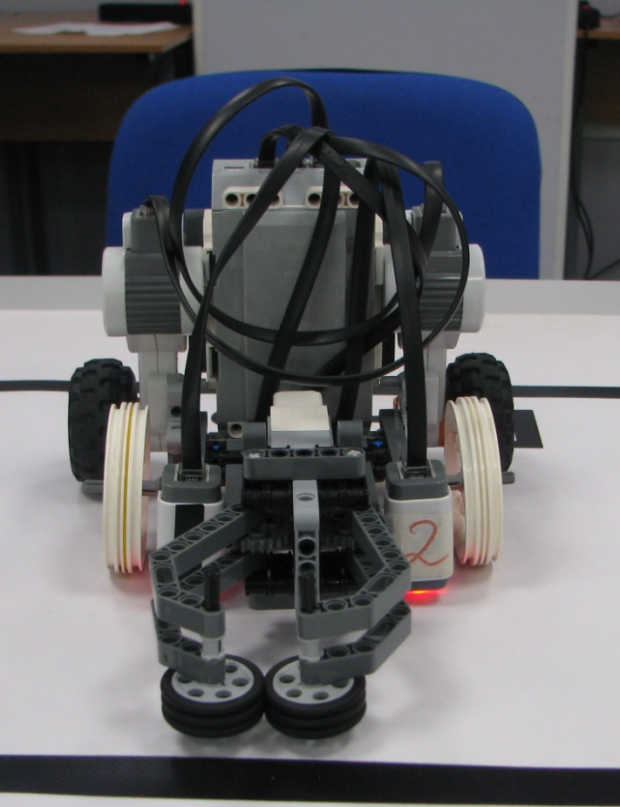
Используемые решения, особенности конструкции
Контроллер Lego Mindstorms EV3
Средний сервомотор Lego Mindstorms EV3
Большие сервомоторы Lego Mindstorms NXT 2.0
Датчики освещенности Lego Mindstorms NXT 2.0

Slide 7
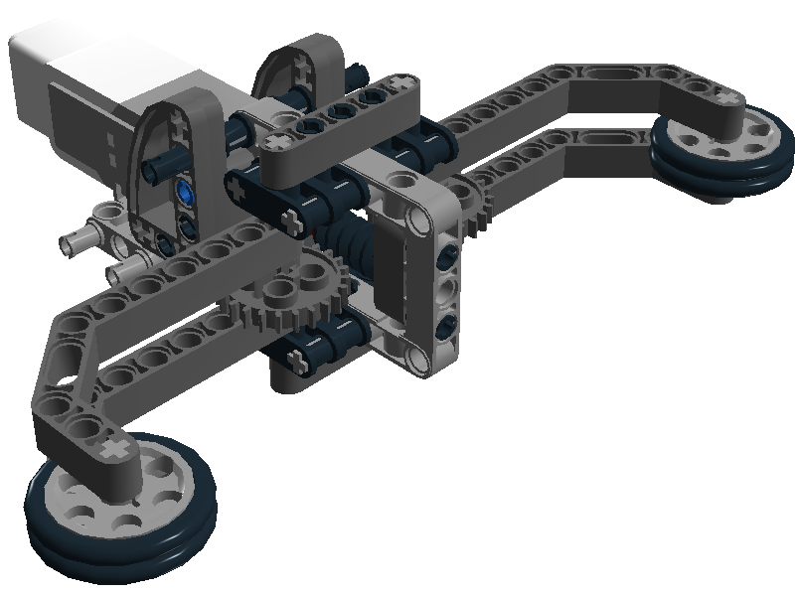
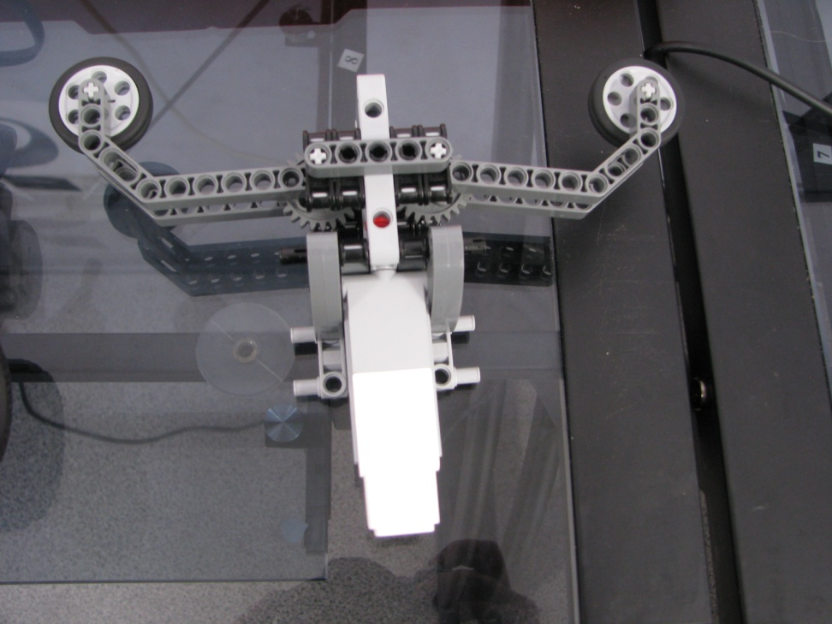
Этапы Сборки. Захват.

Slide 8
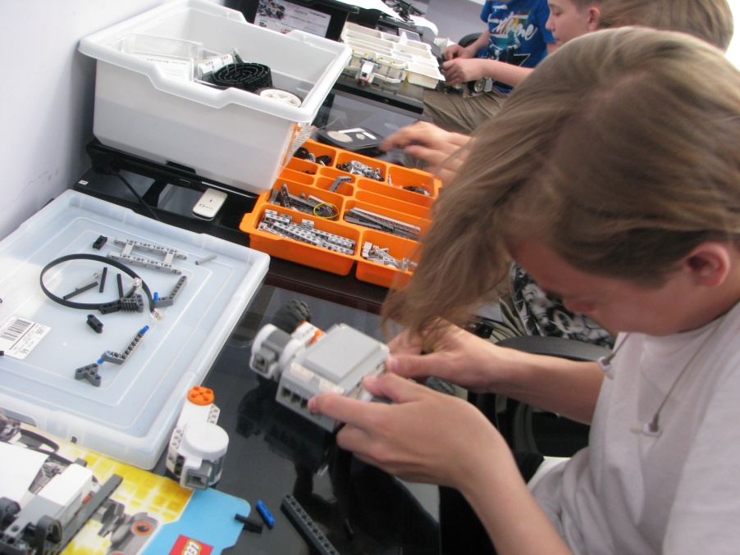
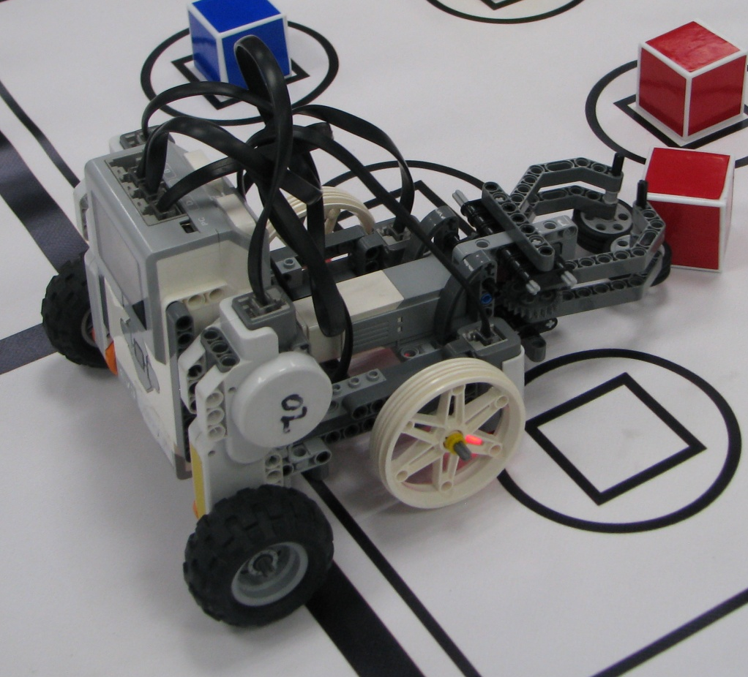
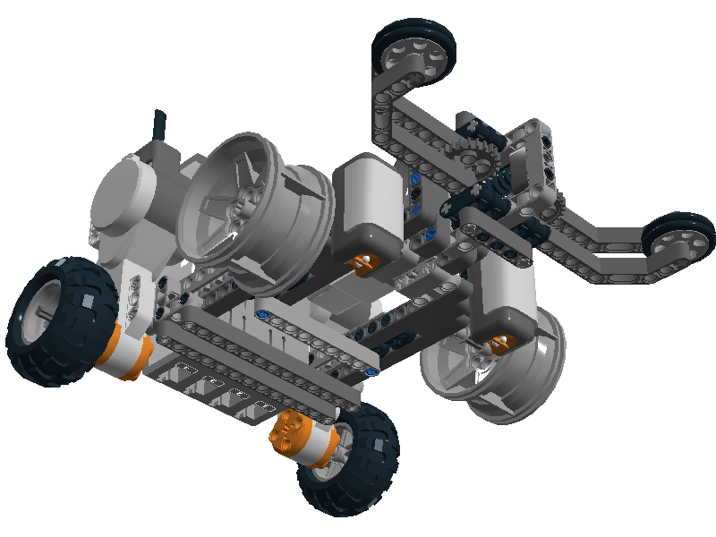
Этапы Сборки. Корпус.

Slide 9
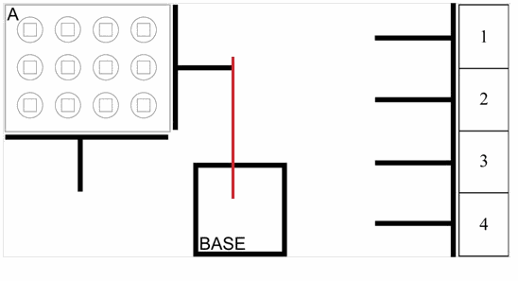
Стратегия выполнения задания

Slide 10
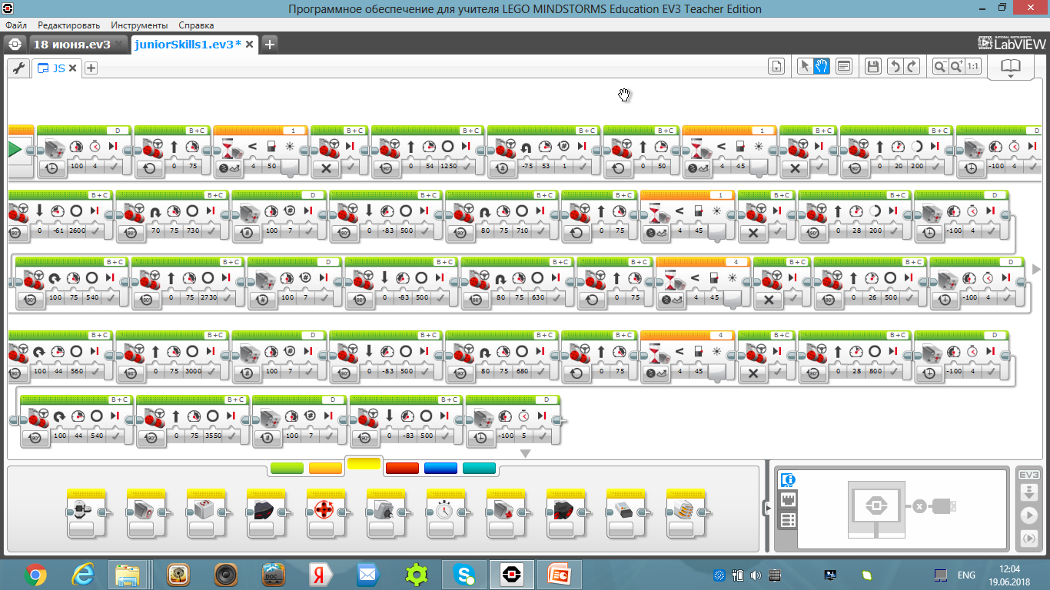
Программа

Slide 11
Спасибо за внимание

